Slide 1


Slide 2
Các mốc thời gian cần lưu ý - Chuẩn hóa dữ liệu ĐKDT: trước ngày 21/4/2026; - ĐKDT thử: từ ngày 22-25/4/2026; - ĐKDT chính thức: Từ 04/5 đến 17 giờ ngày 06/5/2026; - Hoàn thành công tác xét hoàn thành chương trình THCS: trước ngày 20/5/2026; - Thu phí dịch vụ tuyển sinh: từ 09/5 đến 17h ngày 11/5/2026; - Tập huấn quy định cho cán bộ, giáo viên, học sinh: trước ngày 20/5/2026; - Họp Hội đồng coi thi, làm thủ tục dự thi: ngày 22/5/2026; - Tổ chức coi thi: Ngày 23/5 đên 25/5/2026; - Tổ chức chấm thi: từ ngày 26/5 đến ngày 03/6/2026; - Dự kiến công bố kết quả: ngày 06/6/2026.

Slide 3
QUY TRÌNH TỔNG THỂ
SỞ GIÁO DỤC
TRƯỜNG THCS
THÍ SINH
TRƯỜNG THPT
SỞ GIÁO DỤC
SỞ GIÁO DỤC
Chuẩn hóa thông tin học sinh
Đăng nhập tài khoản trường THCS đã cấp nộp hồ sơ theo nguyện vọng
Rà soát thí sinh nộp hồ sơ
Tổ chức thi
Tổ chức chấm thi
Khởi tạo kỳ tuyển sinh
Cấp tài khoản cho thí sinh đăng ký dự thi
In mẫu biểu tổ chức thi
In mẫu biểu tổ chức thi
Công bố thí sinh trúng tuyển

Slide 4


01
TRƯỜNG THCS

Slide 5
QUY TRÌNH TỔNG THỂ
ADMIN TRƯỜNG
GVCN
THÍ SINH
Đăng nhập tài khoản trường THCS đã cấp nộp hồ sơ theo nguyện vọng
Cấp tài khoản cho thí sinh đăng ký dự thi
Chuẩn hóa thông tin học sinh

Slide 6
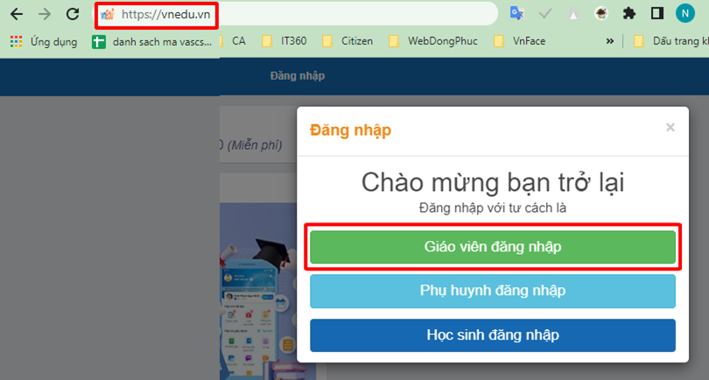
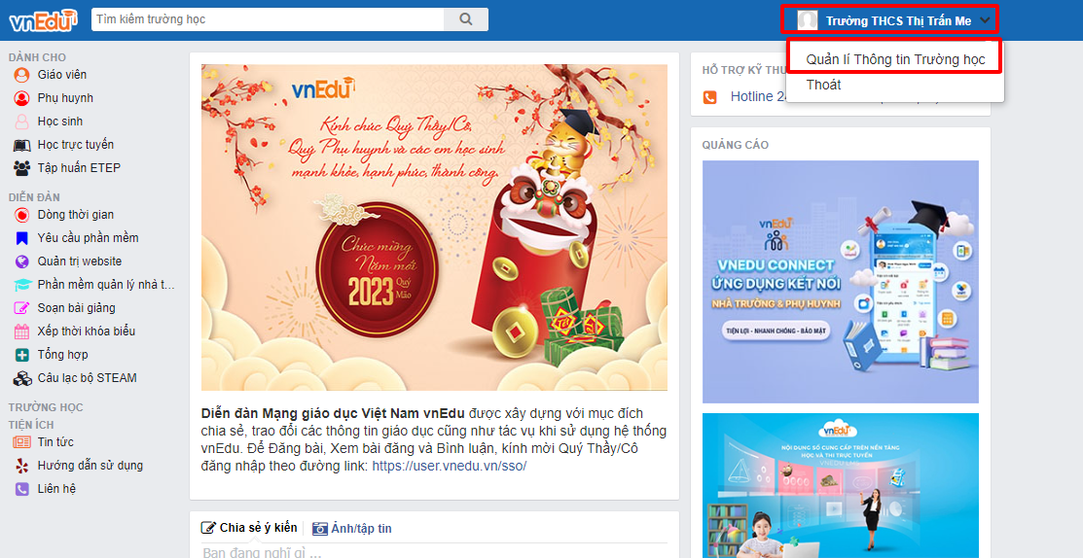
GVCN KHỞI TẠO HỒ SƠ HỌC SINH
Bước 1: GVCN đăng nhập vào hệ thống https://vnedu.vn/ bằng tài khoản, mật khẩu được cấp
Bước 2: GVCN vào chức năng quản lý thông tin trường học

Slide 7
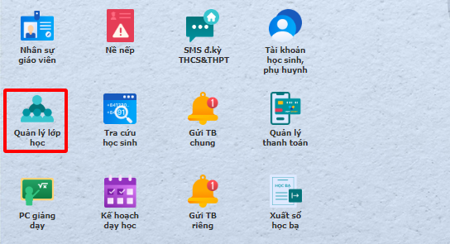
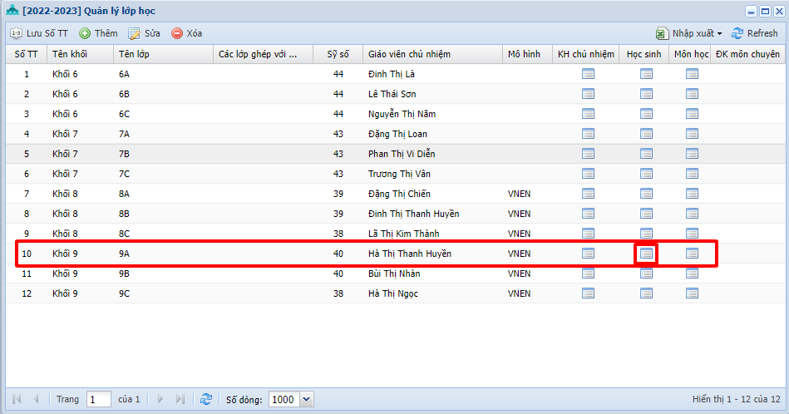
THCS: GVCN KHỞI TẠO HỒ SƠ HỌC SINH
Bước 3: GVCN chọn chức năng quản lý lớp
Bước 4: GVCN vào chức năng quản lý thông tin trường học
Giáo viên chủ nhiệm chọn sửa học sinh lớp mình chủ nhiệm

Slide 8
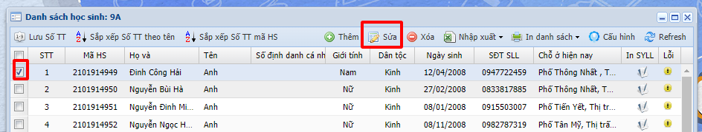
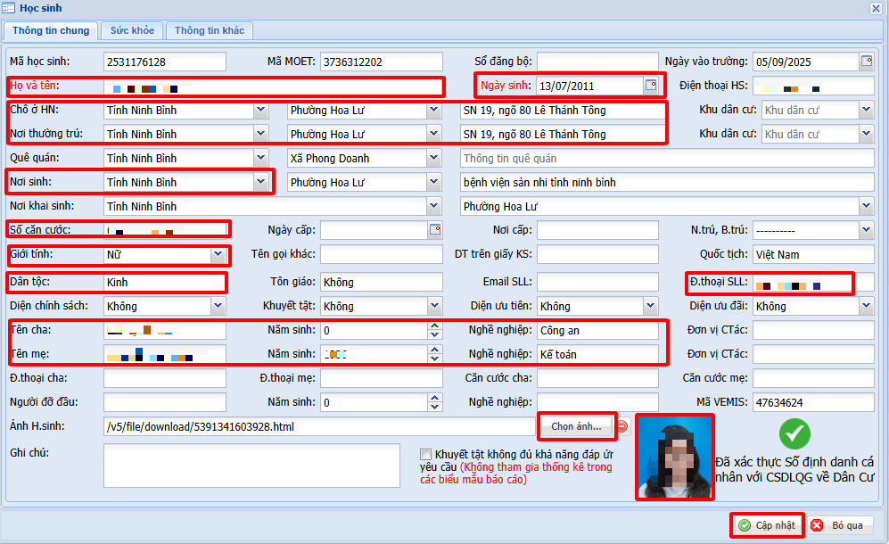
THCS: GVCN KHỞI TẠO HỒ SƠ HỌC SINH
Bước 5: GVCN chọn học sinh muốn kiểm tra thông tin
Bước 6: GVCN cập nhật đầy đủ tất cả các trường thông tin
Họ và tên:
Ngày sinh:
Hộ khẩu TT: lưu ý nhập theo danh mục
Số căn cước:
Nơi sinh: Chỉ nhập tỉnh
Đ. Thoại SLL
Thông tin phụ huynh
Up ảnh chụp rõ mặt HS
Sau đó ấn Cập nhật
Dân tộc:
Giới tính:
Notes:
Chú ý: Nơi Sinh xã đã sáp nhập thì chỉ cần nhập thôn tin nơi sinh ở cột đằng trước Xã, Huyện, Tỉnh để trống

Slide 9
LƯU Ý
CHỌN TRƯỜNG:
Trường THPT A Trần Hưng Đạo hay THPT B Trần Hưng Đạo
Trường THPT A Nguyễn Khuyến hay THPT B Nguyễn Khuyến
ĐĂNG KÍ DỰ THI
Đăng kí thử:
Đăng kí chính thức.

Slide 11
ĐẦU MỐI HỖ TRỢ
ĐỊA BÀN NAM ĐỊNH (CŨ)
Nguyễn Văn Dĩnh - 0949.751.594
Nguyễn Văn Quang - 0915.96.1661
Phạm Ngọc Quang – 0914.037.186
ĐỊA BÀN HÀ NAM (CŨ)
Nguyễn Thị Ngân - 0913.289.959
Nguyễn Mạnh Kỳ - 0888.280.008
ĐỊA BÀN NINH BÌNH (CŨ)
Ngô Văn Thịnh - 0888.923.878

